Slide 1


ESTÔMAGO DOS MONOGÁSTRICOS VS POLIGÁSTRICOS

Slide 2
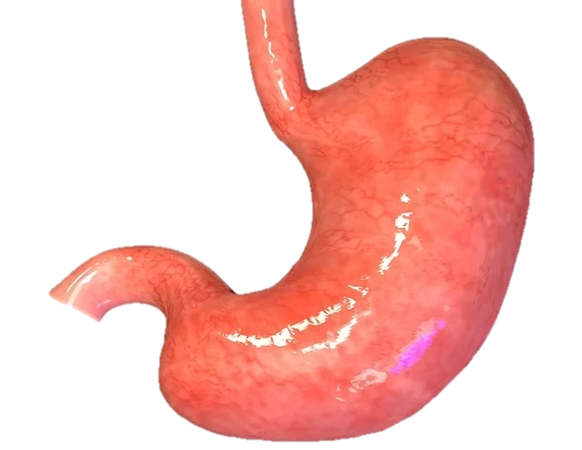
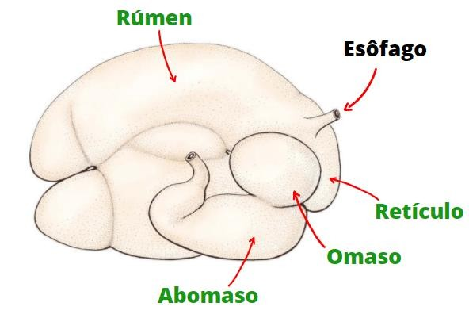
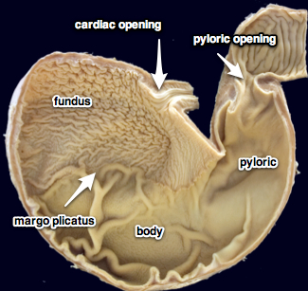
ESTÔMAGO
O Estômago fica localizado entre o Esôfago e o Intestino Delgado (Duodeno);
Corresponde a parte dilatada do TGI que inicia o processo de digestão;
Entre os animais domésticos há diversas diferenças quanto a morfologia e fisiologia;

Slide 3
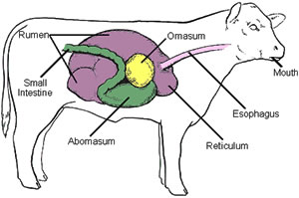
ESTÔMAGO DOS MONOGÁSTRICOS VS POLIGÁSTRICOS
ESTÔMAGO PLURICAVITÁRIO RUMINANTES
ESTÔMAGO UNICAVITÁRIO
MONOGÁSTRIGOS

Slide 4
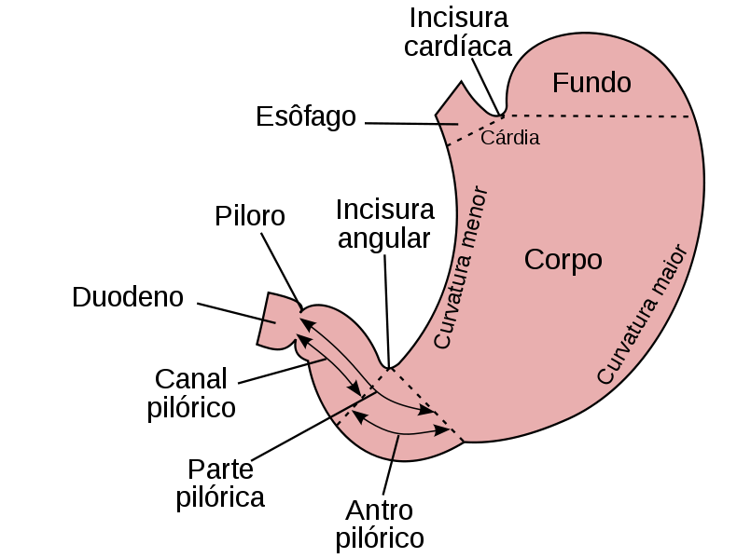
MONOGÁSTRICOS - UNICAVITÁRIO
Fundo Gástrico: É considerado uma invaginação acima do corpo gástrico e do cárdia;
Estômago unicavitário que possui uma face visceral e uma parietal;
Digestão principalmente ENZIMÁTICA;
Curvatura Maior e Menor;
Principais Divisões:
Cárdia: Entrada do estômago;
Canal Pilórico: Porção final do estômago que está em contato com o duodeno.
Corpo Gástrico: Parte média do estômago, que vai do fundo (Esquerda) até o antro-pilórico (Direita)
Antro Pilórico: Faz parte da porção final do Estômago (Piloro)

Slide 5
MONOGÁSTRICOS – PAREDE DO ESTÔMAGO
PAREDE DO ESTÔMAGO:
MUCOSA – Túnica Mucosa
SUBMUCOSA
CAMADA MUSCULAR
SEROSA – Peritônio visceral

Slide 6
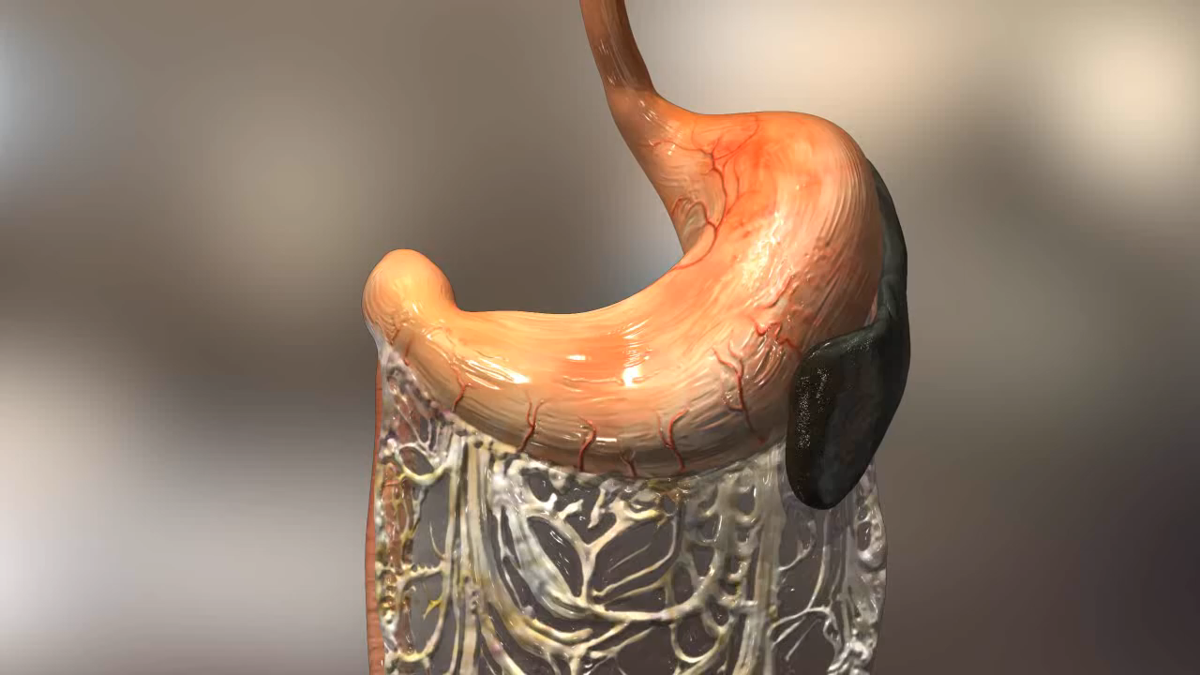
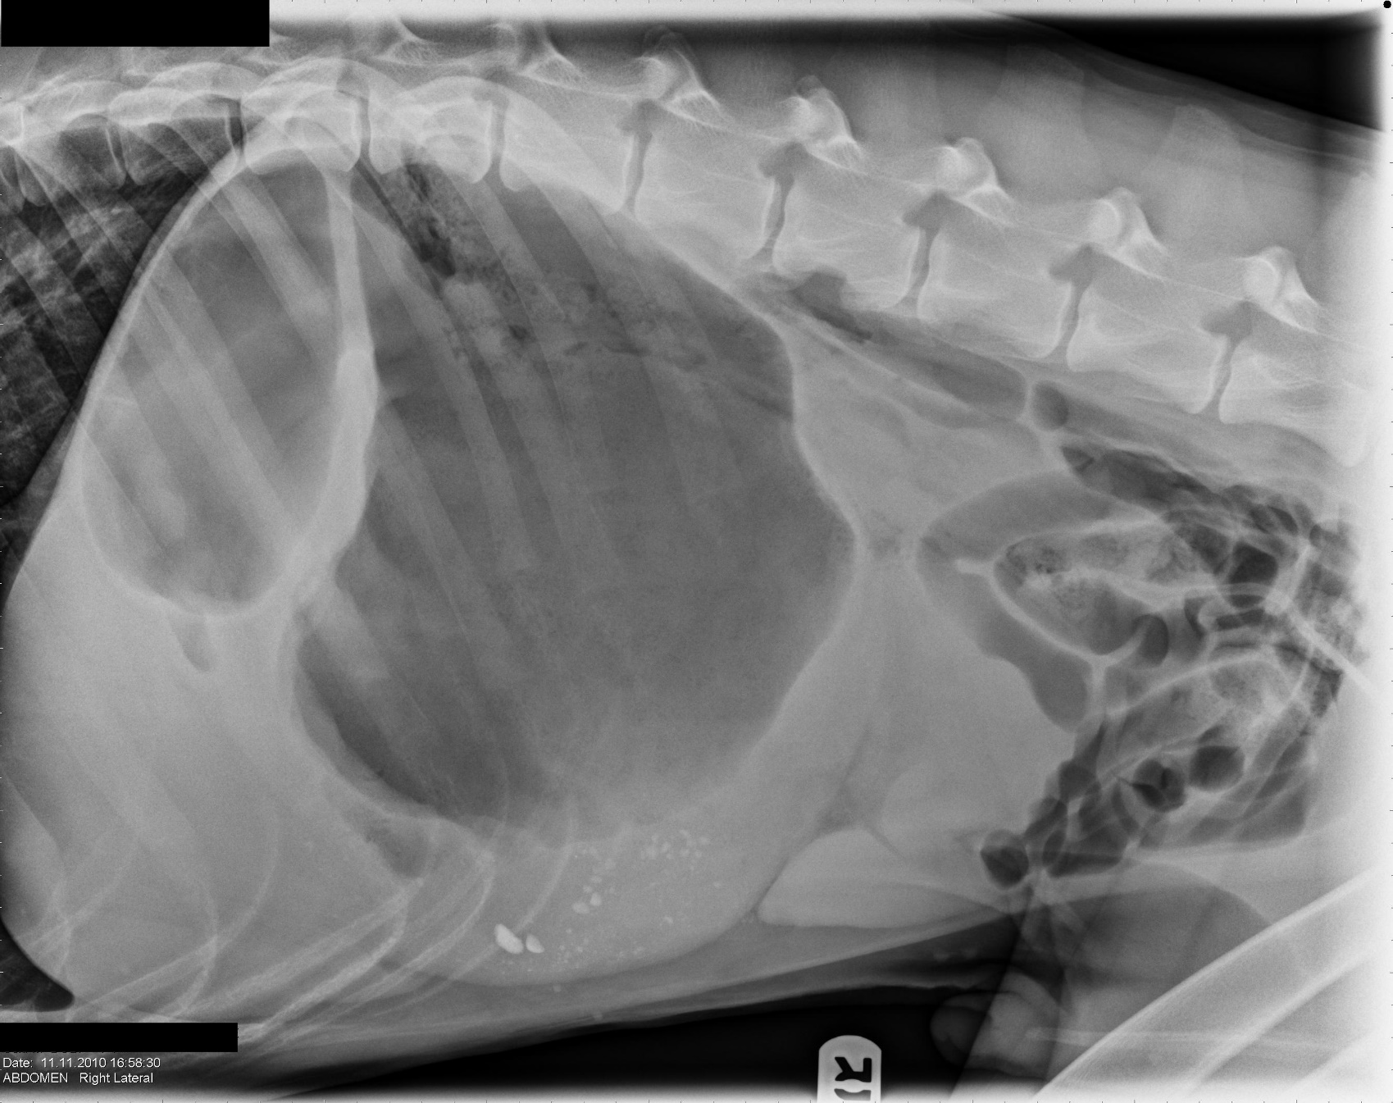
TORÇÃO GÁSTRICA - APLICAÇÃO
Pode ocorrer por diversos fatores, principalmente por patologias ou mecanismos que causem Hiperperistaltismo;
Há a rotação do Estômago, a qual pode causar isquemia e necrose tecidual;
O Baço em função da sua relação com o Estômago, também vai ser rotacionado, podendo causar isquemia e necrose;

Slide 7
POLIGÁSTRICOS - PLURICAVITÁRIO
Estômago Pluricavitário composto por 4 compartimentos:
RÚMEN
RETÍCULO Pré-Estômagos
OMASO
ABOMASO(Estômago Verdadeiro)
Ocupa praticamente todo o Antímero esquerdo, principalmente o Rúmen.
Digestão principalmente fermentativa pela microbiota ruminal.

Slide 8
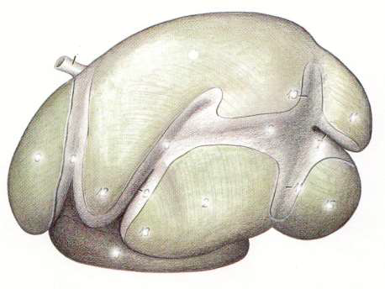
RÚMEN: Câmara fermentativa que possui uma diversa microbiota que degrada o alimento ingerido; Possui relação íntima com o Retículo tanto quanto a estrutura como a função; Compreende quase todo o antímero esq. Abdominal.
PARTES DO RÚMEN:
- Saco Ventral
- Saco Dorsal
- Saco Cranial
- Saco Cego Caudodorsal
- Saco Cego Caudoventral

Slide 9
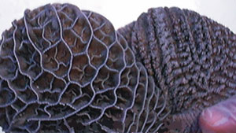
RETÍCULO: Está localizado imediatamente cranial ao Rúmen;
- A mucosa reticular é aglandular revestida com um epitélio estratificado, semelhante ao rúmen;
- Sua mucosa apresenta um aspecto de “Fava”, formada por cristas reticulares que apresentam pequenas papilas reticulares curtas.
OMASO: O omaso se situa dentro da parte intratorácica do abdomem à direita do compartimento ruminorreticular;
- Comunica-se com o retículo pelo óstio reticulomasal e com o Abomaso pelo óstio omasoabomasal ;
Realiza principalmente a reabsorção de água no processo digestivo.

Slide 10
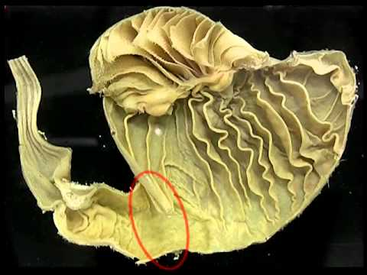
ABOMASO: Estômago “verdadeiro” (Dig. Enzimática), apresenta uma curvatura maior voltada para a direção ventral e uma curvatura menor voltada para a direção dorsal;
Revestido por uma mucosa glandular que contém as glândulas gástricas próprias e as glândulas pilóricas;
Corresponde ao estômago unicavitário dos outros mamíferos domésticos e pode ser dividido, fazendo uma analogia aos monogástricos, em fundo gástrico, corpo gástrico e piloro

